Slide 1

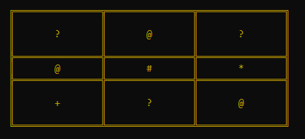
Casino

Slide 2
Tím
Marek Goliaš Marek Baňas Dávid Magura

Slide 3
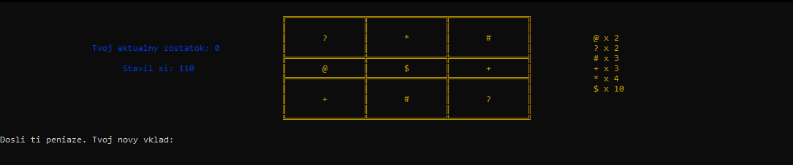
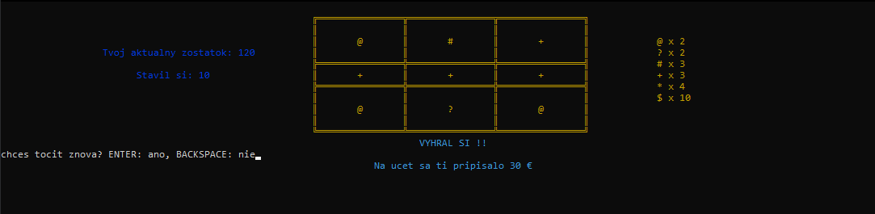

Slide 4
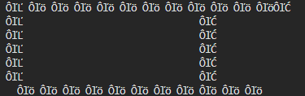
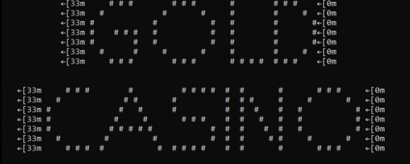
Problémy a komplikácie
Znaky boli nekompatibilné s konzolou
Snaha o vypísanie farebného textu pomocou ANSI escape codes

Slide 5
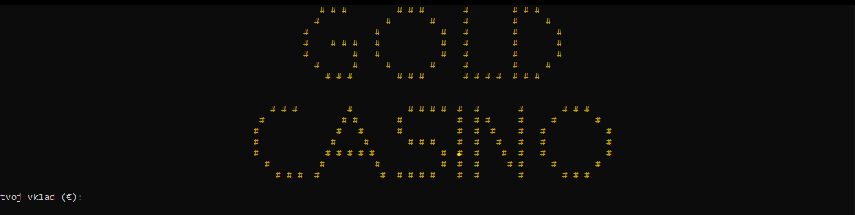
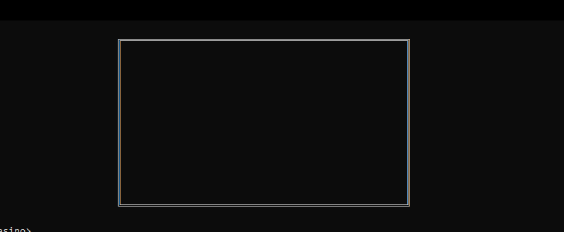
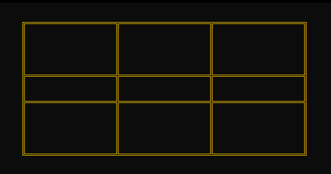
Výsledky
Uvodný výpis sa animačne zobrazí
V hlavnej obrazovke sa nám podarilo vypísanie
špecálnych znakov

Slide 6

Podarilo sa nám spraviť vypisovanie znakov v obrazovke, kotré pôsobia že sa točia

